Slide 1
Identiteetti monikulttuurisessa maailmassa
Sirkku Varjonen
5.8.2016
varjonensirkku@gmail.com

Slide 2
Etninen / kansallinen / kulttuurinen identiteetti & maahanmuutto
Käsitys itsestä jonkin ryhmän jäsenenä
Kuulumisen tunne, sitoutuneisuus ryhmään, ja asenteet ryhmää kohtaan
Käsitys itsestä (toisista) jonkin ryhmän jäsenenä ei ole sama kuin
-Haluaako olla / onko tekemisissä muiden ryhmien kanssa
-Haluaako omaksua / omaksuuko uutta kulttuuria
→ Identiteetti muuttuu näistä usein hitaimmin.

Slide 3
Tutkimuksen näkökulmia identiteetin tutkimukseen:
Sosiaalisen identiteetin teoria
Kehityspsykologia
Sosiaalinen konstruktionismi

Slide 4
Identiteetti & maahanmuutto (esim. Phinney ym. 2001)
Identiteettiä voidaan tarkastella 2-ulotteisen mallin avulla, jolloin mitataan identifioitumista toisaalta 1) omaan vähemmistöryhmään ja toisaalta 2) enemmistöön, toisistaan riippumattomina asioina.
Ihminen voi siis kokea olevansa esim.: a) suomalainen, mutta ei kanadalainen, tai b) kanadalainen, mutta ei suomalainen c) sekä kanadalainen että suomalainen tai d) ei kumpaakaan

Slide 5
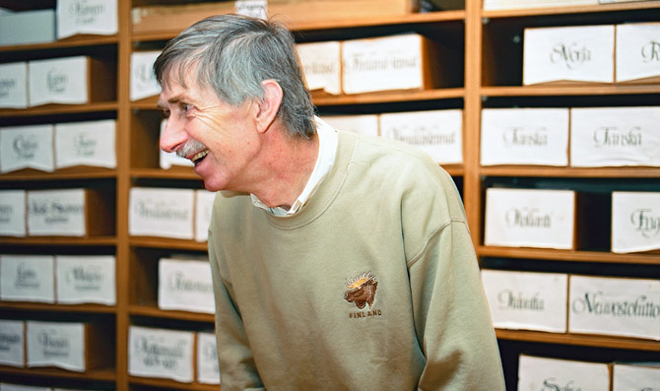
Olen saksalainen mies. Tunnen itseni edelleen saksalaiseksi, vaikka olen ollut täällä jo kauan. (Helmut) http://www.identitysearch.net

Slide 6
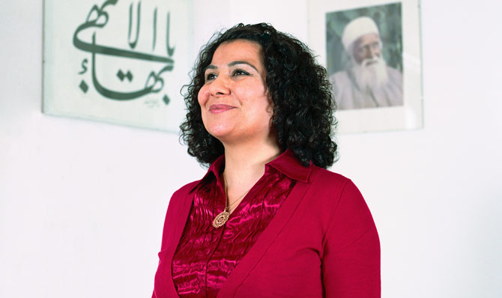
Olen suomalainen, mutta en alkuperältäni. (Farzin) http://www.identitysearch.net

Slide 7
Olen puoliksi kurdi, puoliksi suomalainen, vaikka vanhempani ovat kurdeja. (Renaz) http://www.identitysearch.net

Slide 8
En ole suomalainen, enkä toisaalta kiinalainenkaan. (YC) http://www.identitysearch.net

Slide 9
Gallup
Koetko olevasi
1) suomalainen
2) asuinmaasi enemmistön edustaja
3) molempia
4) ei kumpaakaan
Millä perusteella?
Katsotko kuuluvasi johonkin muuhun (maahanmuuttoon liittyvään) ryhmään?

Slide 10
Diskursiivinen tutkimus inkerinsuomalaisten identiteetistä
Varjonen, Arnold & Jasinskaja-Lahti (2013)
'We're Finns here, and Russians there': A longitudinal study on ethnic identity construction in the context of ethnic migration
Biologinen repertuaari (veri, geenit, juuret, perityt luonteenpiirteet, rehellisyys ja rauhallisuus)
Sosialisaatiorepertuaari (opitut tavat, kulttuuri, kieli),
Ryhmien välisten suhteiden repertuaari: ulkoryhmän valta määrittää ryhmäkuuluvuus, suomalaisuus / venäläisyys annettuna identiteettinä

Slide 11
Diskursiivinen tutkimus:
Paluumuuttajien syrjintäkokemukset & suomalaisuus
Varjonen, Jurva & Jasinskaja-Lahti (2015) “You Should Have Told Me That Earlier”: Ethnic Return Migrants’ Accounts of Discrimination

Slide 12
Tilanteita, jolloin suomalaisesta identiteetistä on ollut etua / haittaa?

Slide 13
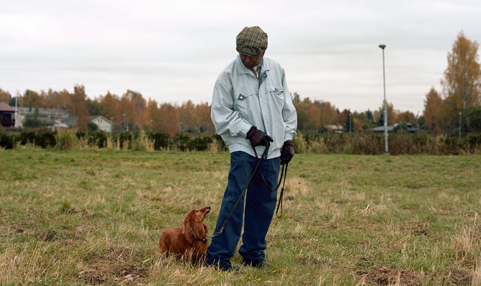
Tavallaan tunnen olevani hyvin suomalainen, mutta on vaikeaa olla suomalainen, kun minulle koko ajan muistutetaan, että en ole. (Michael) http://www.identitysearch.net

Slide 14
Kirjallisuutta maahanmuutosta ja identiteeteistä (jos olet kiinnostunut jostakin minun julkaisustani, mutta et pääse siihen käsiksi, voit ottaa minuun yhteyttä: varjonensirkku@gmail.com)
Liebkind, K., Mähönen, T. A., Varjonen, S., & Jasinskaja-Lahti, I. (2016). Acculturation and identity. Teoksessa The Cambridge Handbook of Acculturation Psychology. Cambridge University Press.
Mähönen, T.-A., Varjonen, S., Prindiville, N., Arnold, L. & Jasinskaja-Lahti, I. (2015). Boundaries of National Belonging in Ingrian Finnish Return Migration: A Multi-Level Perspective. Nordic Journal of Migration Research. 5, 126–134.
Varjonen, S., Jurva, K. & Jasinskaja-Lahti, I. (2015) ”You Should Have Told Me That Earlier” Ethnic Return Migrants’ Accounts of Discrimination. Journal of Language and Social Psychology (e-pub ahead of print).
Liebkind, K., Mähönen, T.A., Varjonen, S., Jasinskaja-Lahti, I., (2015). Ethnic Identity, Psychology of. Teoksessa James D. Wright (toim.), International Encyclopedia of the Social & Behavioral Sciences, 2nd edition, Vol 8. (s. 113–117). Oxford: Elsevier.
Varjonen, S. (2013). Ulkopuolinen vai osallistuja? Identiteetit, ryhmäsuhteet ja integraatio maahanmuuttajien elämäntarinoissa. Helsingin yliopisto, Sosiaalitieteiden laitoksen julkaisuja 2013:13. https://helda.helsinki.fi/handle/10138/40789

Slide 15
Varjonen, S., Arnold, L. & Jasinskaja-Lahti, I. (2013). ”We’re Finns here, and Russians there”: A longitudinal study on ethnic identity constructions in the context of ethnic migration. Discourse & Society, 24, 110–134.
Jasinskaja-Lahti, I., Mähönen, T.A., Varjonen, S., Arnold, L., Yijälä, A. & Jurva, K. (2013). Two perspectives on diaspora migrant identities: The case of Ingrian Finns. Teoksessa Tartakovsky, E. (toim.) Immigration: Policies, Challenges and Impact. Nova Science.
Jasinskaja-Lahti, I. & Mähönen, T.A. (Toim.) (2009). Identities, Intergroup Relations and Acculturation – The Cornerstones of Intercultural Encounters. Helsinki: Gaudeamus.
Phinney, J. S., Horenczyck, F. , Liebkind, K., & Vedder, P. (2001). Ethnic identity, immigration, and well-being: An interactional perspective. Journal of Social Issues, 57, 493-510.

Slide 16
Hagelberg, E. (2014). Pikku-Suomi, jossa saa Leikkiä ja levähtää. Madridin Suomi-koululaisten ja heidän vanhempiensa ajatuksia Suomi-koulusta ja kulttuuri-identiteetistä. Opinnäytetyö. Diak-ammattikorkeakoulu. http://theseus32-kk.lib.helsinki.fi/bitstream/handle/10024/84468/Hagelberg_Elsa.pdf?sequence=1

Slide 17
Google scholar –hakukoneella voi etsiä näppärästi lisää tutkimustietoa (https://scholar.google.fi/)
Esim. hakusanoilla ”ulkosuomalaiset + identiteetti” (rajauksena v. 2012 alkaen):https://scholar.google.fi/scholar?q=ulkosuomalaiset+identiteetti&btnG=&hl=en&as_sdt=0%2C5&as_ylo=2012
Tai ”etninen identiteetti”:
https://scholar.google.fi/scholar?q=etninen+identiteetti&btnG=&hl=en&as_sdt=0%2C5&as_ylo=2012

